Slide 1
INTERESES ¿Y/O? ACTUALIZACION
NEUQUEN, 28 DE NOVIEMBRE DE 2025
Cecilia Pamphile

Slide 2
EL ORDEN JURIDICO COMO SISTEMA Los problemas comunes:
PAGO DE LA OBLIGACION CON MORA:
INTERESES MORATORIOS: Indemnización por el retraso en el pago de una deuda;
Tasa activa: la que se le cobra al prestatario. Daño emergente: tiene que obtener un préstamo, porque no tiene dinero para cubrir un gasto o saldar una deuda.
Tasa pasiva: la que se le paga a un inversor. Lucro cesante: Deja de percibir una utilidad que podría haber obtenido de haber contado con el dinero
Tasa positiva: superior a la inflación

Slide 3
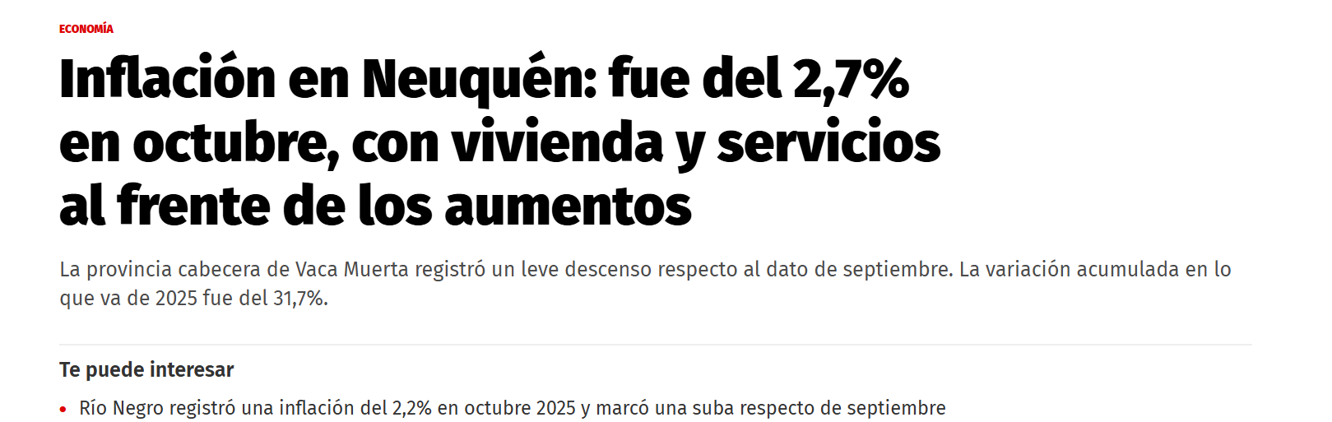

Slide 4
EL ORDEN JURIDICO COMO SISTEMA Los problemas comunes:
PAGO DE LA OBLIGACION CON MORA y EN CONTEXTO INFLACIONARIO:
PRESERVAR EL CONTENIDO ECONOMICO DEL CREDITO
INDEMNIZAR LA PRIVACION DEL USO DEL DINERO MEDIANTE INTERESES

Slide 5
CREDITOS RECLAMADOS EN EL FUERO LABORAL
NATURALEZA TARIFADA
INDEMNIZACION POR DESPIDO,
DIFERENCIAS DE HABERES,
COBRO DE HABERES, ETC.
RIESGOS DEL TRABAJO
OTRAS INDEMNIZACIONES
ACCIDENTE ACCION DE DERECHO COMUN
DAÑOS Y PERJUICIOS DISTINTOS A LOS TARIFADOS (DESPIDO DISCRIMINATORIO; ACOSO LABORAL, VIOLENCIA LABORAL, ETC)
DEUDA DE DAR SUMAS DE DINERO; INDEMNIZACIONES CON BASES ANCLADAS EN EL PASADO
DEUDAS DE VALOR

Slide 6
MAS ALLA DE LA TARIFA Reclamos adicionales: Daños y perjuicios
.
OBLIGACIONES DE VALOR
El objeto de las deudas de valor no es el dinero , sino –justamente- un determinado valor, utilidad o ventaja patrimonial, que debe el deudor al acreedor: Se concretará en una suma de signos monetarios destinada a cubrir ese "valor debido”.
El art. 772 CCCN dispone que “si la deuda consiste en cierto valor, el monto resultante debe referirse al valor real al momento que corresponda tomar en cuenta para la evaluación de la deuda”.
“…el principio de la reparación integral es un principio basal del sistema de reparación civil que encuentra su fundamento en la Constitución Nacional” . Y desde allí, la valoración del daño no puede prescindir de la realidad económica existente al momento del pronunciamiento (CSJN “Ontiveros” Fallos: 340:1038 Grippo Fallos: 344:2256; Fallos 342:162).
“Recurso de hecho deducido por la citada en garantía en la causa Barrientos, Gabriela Alexandra y otros c/ Ocorso, Damián y otros s/ daños y perjuicios (acc. trán. c/ les. o muerte)”, CSJN 15-04-2024.

Slide 7
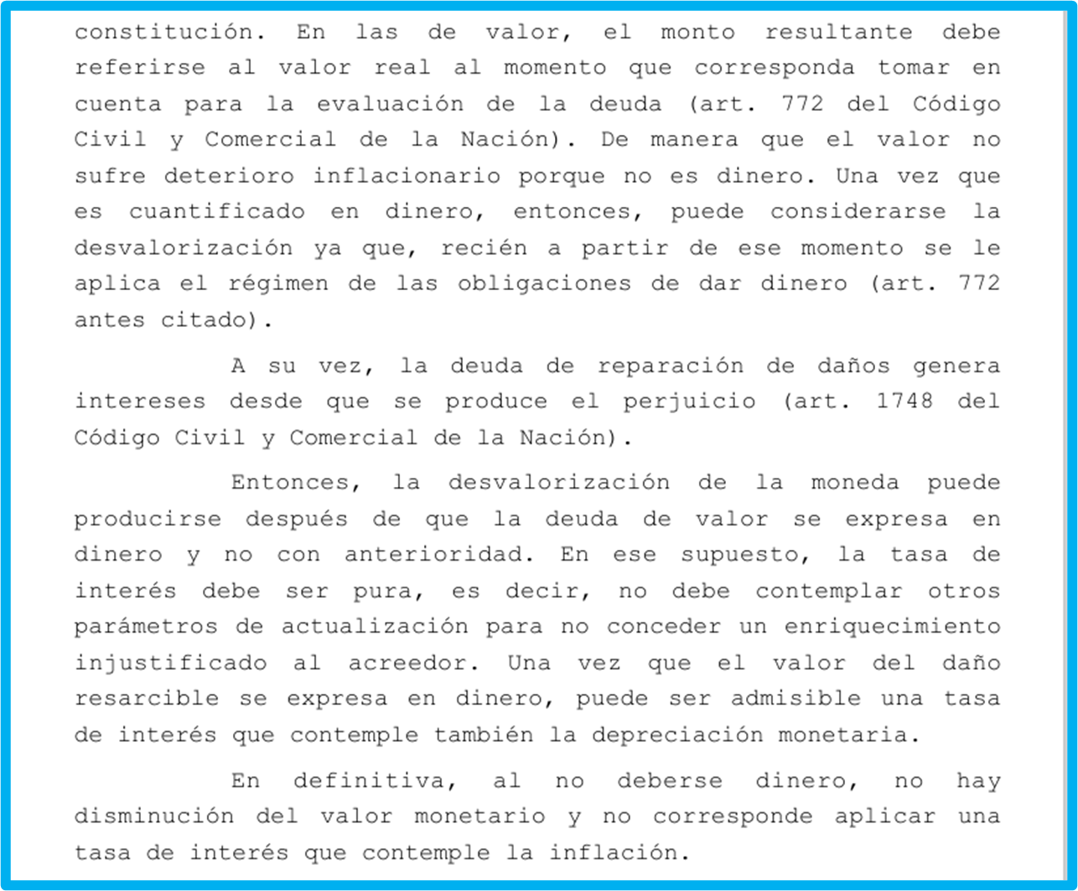
BARRIENTOS C/ OCORSO

Slide 8
Obligaciones de valor: Algunos Pronunciamientos
“MONSALVE CANDIA ENZO GASTON C/ SILVA VALDERAS AMADOR HERNAN Y OTRO S/D Y P DERIVADOS DEL USO DE AUTOMOTORES (CON LESION O MUERTE)” (JNQCI3 EXP 513116/2016) Sala I. Mayo de 2023
“MONZÓN ROCIO BETINA Y OTRO C/ TOLEDO SANDRA ELIZABETH Y OTRO S/D Y P DERIVADOS DE LA RESPONSABILIDAD POR EL EJERCICIO PROFESIONAL (MALA PRAXIS)”, (JNQCI6 EXP Nº 508010/2015), Sala III
MORENO COPPA JUAN CRUZ c/ PROVINCIA DEL NEUQUEN s/ ACCION PROCESAL ADMINISTRATIVA EXPTE. OPANQ 4253-AÑO 2013. TSJ SDO. Septiembre de 2023
“CONTRERAS, EVA NORMA c/ GALENO ART S.A. s/ ENFERMEDAD PROFESIONAL CON ART” (Expediente JZA1S1 N° 45.005 – Año 2019) Octubre de 2023
"CAÑETE, EDUARDO Y OTRO c/ MUNICIPALIDAD DE NEUQUÉN Y OTRO s/ ACCIÓN PROCESAL ADMINISTRATIVA", Expediente OPANQ1 3557 Año 2011) Febrero de 2024
“Y. V. P. D. c/ SEGECO S.R.L s/ DESPIDO Y COBRO DE HABERES” (JNQLA5 536130/2022) Noviembre 2025

Slide 9
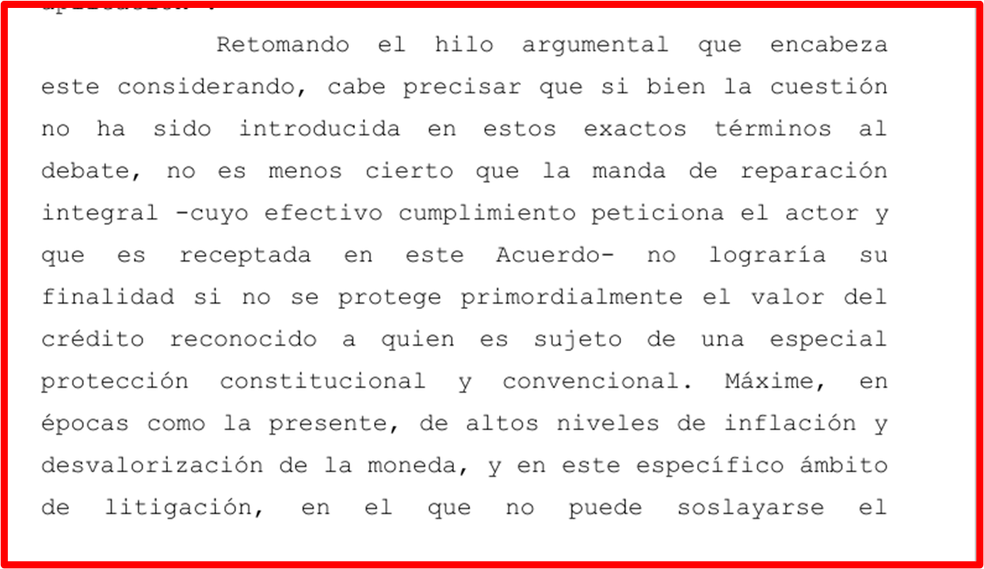
MORENO COPPA

Slide 10
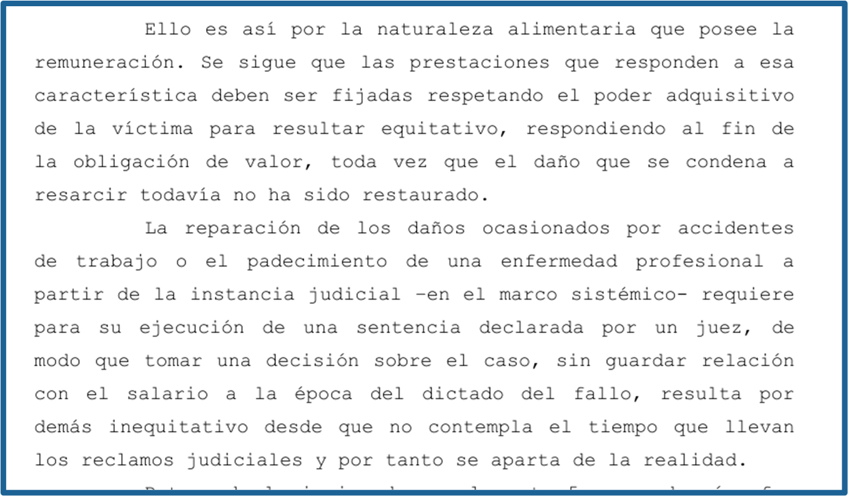
CONTRERAS

Slide 11

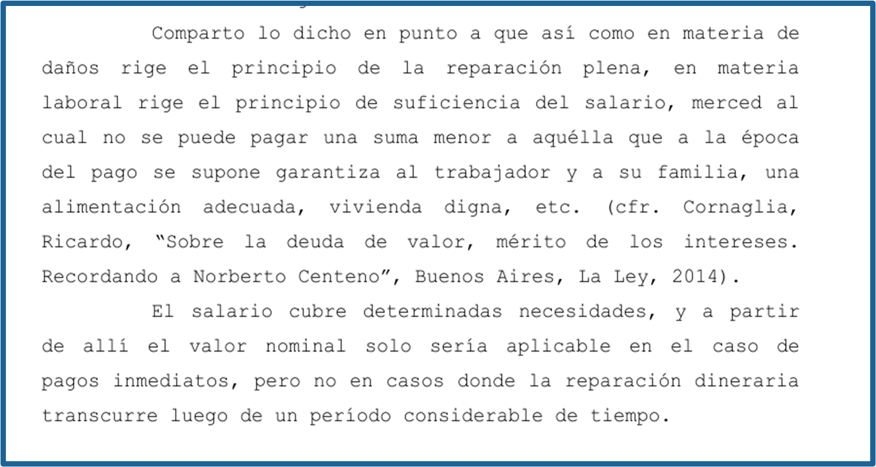

Slide 12
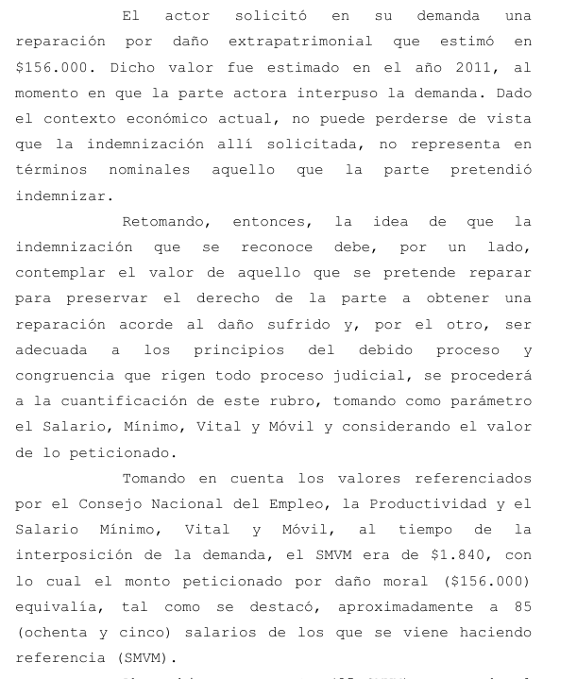
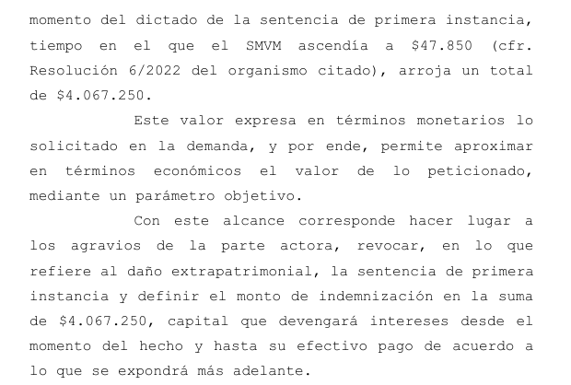
CAÑETE STJ AC. 11/2024

Slide 13
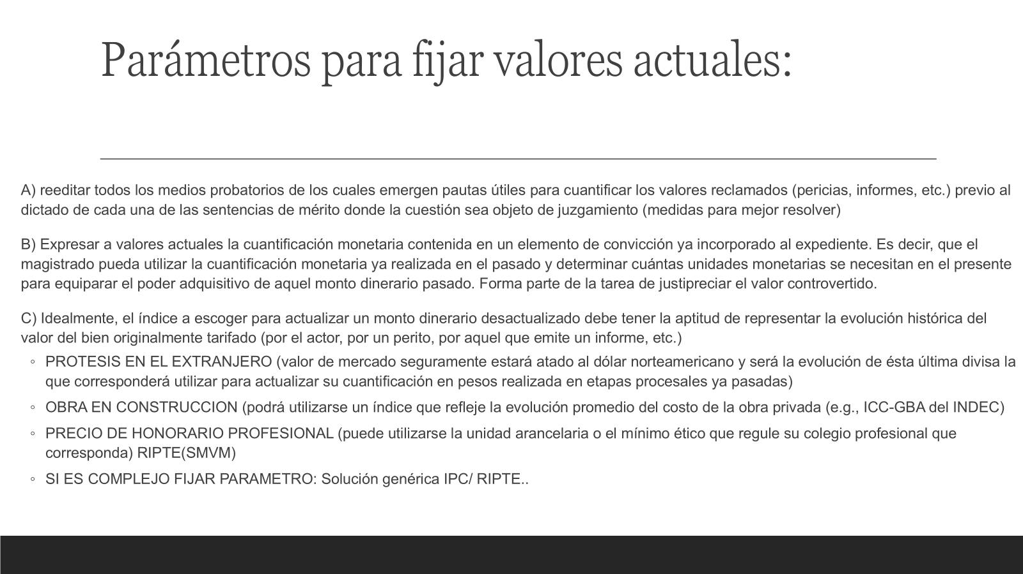

Slide 14
ASPECTOS A TENER EN CUENTA
CONGRUENCIA:
“Y en lo que en más o en menos resulte de la prueba…”
“se contemple la desvalorización monetaria producto de la inflación a fin de que la reparación sea integral y plena…”
PRESUPUESTOS DE LA RESPONSABILIDAD:
La carga de la prueba pesa sobre el actor art.1744;1734;1736
PRUEBA y DETERMINACION DEL DAÑO:
Fórmulas matemáticas y valor actual
Petición concreta y prueba del daño arts. 1744; 1746 (actividades productivas y económicamente valorables)
Satisfacciones sustitutivas y compensatorias art. 1741
Expte.: (520797/2018) "GARCIA SOLANGE ANABELA C/ MENDEZ JORGE EDUARDO Y OTRO S/D Y P DERIVADOS DEL USO DE AUTOMOTORES (CON LESION O MUERTE)“ 27 de agosto de 2025 Mayoría PAMPHILE-CLERICI

Slide 15
ARTICULADO A CONSIDERAR
ARTICULO 1744.- Prueba del daño. El daño debe ser acreditado por quien lo invoca, excepto que la ley lo impute o presuma, o que surja notorio de los propios hechos.
ARTICULO 1742.- Atenuación de la responsabilidad. El juez, al fijar la indemnización, puede atenuarla si es equitativo en función del patrimonio del deudor, la situación personal de la víctima y las circunstancias del hecho. Esta facultad no es aplicable en caso de dolo del responsable.

Slide 16
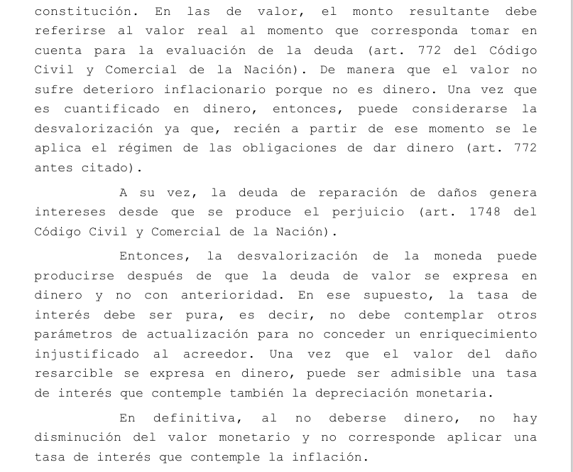
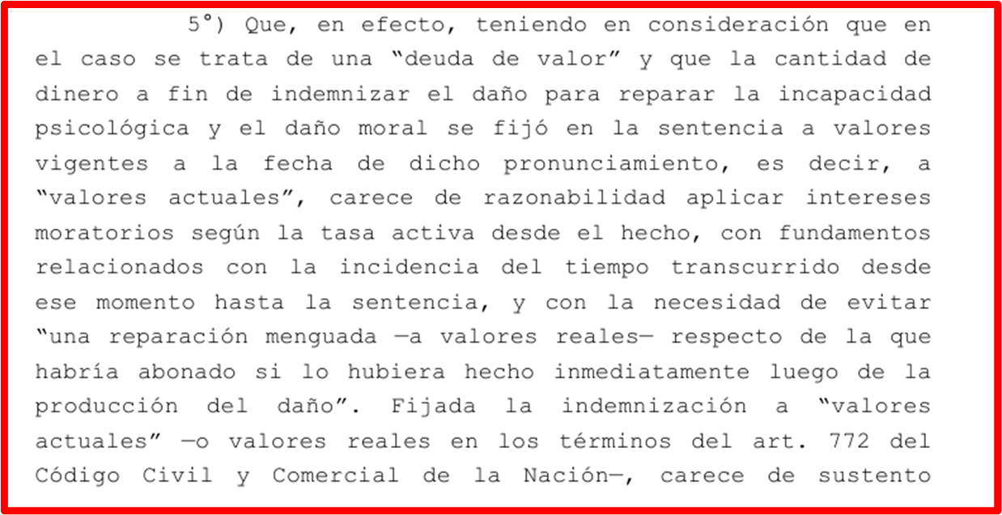
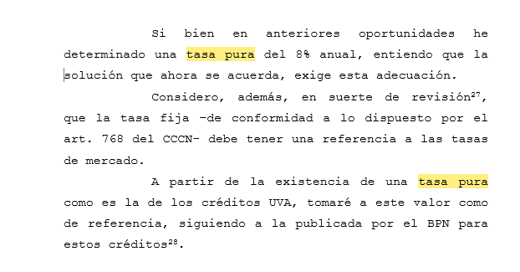
Valores actuales: Tasa de interés aplicable
Tasa Pura:
“Recurso de hecho deducido por la citada en garantía en la causa Barrientos, Gabriela Alexandra y otros c/ Ocorso, Damián y otros s/ daños y perjuicios (acc. trán. c/ les. o muerte)”, CSJN 15-04-2024.

Slide 17
INTERESES A TASA PURA : Art. 1748 CCC
“Y. V. P. D. c/ SEGECO S.R.L s/ DESPIDO Y COBRO DE HABERES” (JNQLA5 536130/2022) 26 DE Noviembre 2025
GARRIDO EDUARDO ENRIQUE c/ AVILA JUAN SEBASTIAN s/ DAÑOS Y PERJUICIOS (JNQCI2 EXP. 551552/2023) 12 DE NOVIEMBRE DE 2025.
LOPEZ JUAN SEBASTIAN c/ SUPERMERCADOS MAYORISTAS MAKRO S.A. s/ DAÑOS Y PERJUICIOS DERIVADOS DE LA RESPONSABILIDAD EXTRACONTRACTUAL DE PARTICULARES (JNQCI6 EXP. 528811/2019) 18 de JUNIO de 2025.

Slide 18
TODO TIENE UN FINAL, TODO TERMINA...
“…la ventaja de este tipo de obligaciones, es que son “sensibles” a las variaciones u oscilaciones que experimenta el signo monetario, en tanto su cuantificación debe efectuarse al momento de ser dictada la sentencia y a valores acordes a esa época.
Entonces, el tiempo transcurrido entre la ocurrencia del hecho y la sentencia no licúa al crédito; antes bien, las variaciones se ven reflejadas por tratarse de un valor fijado a un momento actual.
Claro que, esta “bondad” o ventaja comparativa se agota una vez cuantificadas, puesto que, a partir de allí, se transforman en obligaciones de dar sumas de dinero: A partir de este hito (coincidente con la sentencia de condena), nos enfrentamos al dilema jurídico que presenta la inflación y la prohibición de indexar las obligaciones de dar sumas de dinero…”

Slide 19
INFLACION: DE PUBLICO Y NOTORIO
SUBSISTENCIA DE LA PROHIBICIÓN DE INDEXAR: arts. 7 y 10 de la ley 23928; art. 10 Ley 25.561.
“la prohibición de toda clase de actualización monetaria escapa al control de constitucionalidad, pues la conveniencia del criterio elegido por el legislador no está sujeta a revisión judicial (conf. Fallos : 290:245; 306:1964;323:2409; 324:3345;325:2600;327:5614; 328:2567:329:385 y 4032 y 330:3109, entre muchos otros ).
También ha sostenido que los art.7º y 10 de la ley 23.928 constituyen una decisión clara y terminante del Congreso Nacional de ejercer las funciones que le encomienda el art.67, inc 10 (hoy art. 75 inc.11), de la Constitución Nacional de “Hacer sellar moneda, fijar su valor y el de las extranjeras…´(conf. Causa “YPF en fallos: 315:158, criterio reiterado en causas 315:992 y 1209; 319:3241 y 328:2567)”
CSJN EN “MASSOLO, ALBERTO JORGE C/ TRANSPORTES DEL TEJAR S.A. Y OTRO S/ DAÑOS Y PERJUICIOS”, FALLOS: 333:447
CSJN PUENTE OLIVERA, MARIANO C/ TIZADO PATAGONIA BIENES RAÍCES DEL SUR SRL S/ DESPIDO”, FALLOS: 339:1583, ENTRE MUCHAS OTRAS).

Slide 20
CASO ALOCILLA TSJ NQN AC. 1590/09
“…abandonado el régimen de convertibilidad cambiaria y, ante el cambio de escenario económico que se produjo a partir de ello, la fijación judicial de los intereses volvió a adquirir especial gravitación, por cuanto esta decisión debe compatibilizar dos directivas que aún se mantienen vigentes: por un lado, la prohibición de recurrir a cláusulas de ajuste y mecanismos de actualización; por el otro, mantener incólume el contenido económico de la sentencia. En este marco, el interés además de reparar el daño producido por la mora, adquiere también la función de salvaguardar el valor del capital adeudado contra la inflación.
En otros términos, en el contexto económico actual, corresponde aplicar una tasa de interés que contemple la expectativa inflacionaria y no sólo que compense la falta de uso del dinero: Si la tasa de interés aplicada se encuentra por debajo de la línea trazada por la evolución de la inflación incumplirá el mandato legal de mantener incólume la condena y lesionará la garantía constitucional al derecho de propiedad, amén de colocar al deudor moroso en mejor situación que la del cumplidor; por encima de aquel índice, será preciso advertir en qué medida el paliativo "interés" deja de cumplir esa función para convertirse en una distorsión del correcto sentido de la ley. (cfr. Acuerdo 21/04 del Registro de la Secretaría de Recursos Extraordinarios Civil).
Desde estas premisas, teniendo en cuenta el contexto económico y la evolución operada en las tasas de interés y los índices inflacionarios durante el período comprendido entre enero de 2000 a la fecha, estimo acertado como criterio general, mantener la aplicación de la tasa promedio entre la activa-pasiva del Banco de la Provincia del Neuquén. Por el contrario, en casos como el presente, en los cuales se encuentran en juego créditos de naturaleza alimentaria, comparto la posición propuesta por la Dra. Graciela M. de Corvalán, en orden a establecer la mentada tasa promedio o "Mix" hasta el 01/01/2008 y, a partir de dicha fecha, la tasa activa del Banco de la Provincia del Neuquén”

Slide 21
Función de los intereses moratorios
1) Resarcimiento por la privación del capital, por el cumplimiento extemporáneo de la obligación de dar una suma de dinero.
2) Salvaguardar el valor del capital adeudado contra la inflación.
INCONVENIENTES:
EXCESO O DEFECTO
PERMANENTES ADECUACIONES
COTEJO CON LOS INDICES INFLACIONARIOS

Slide 22
DERROTERO DE LOS INTERESES MULTIPLICACION DE LA TASA
“MINGO DANIEL EDUARDO C/ I.M.A.Y S. S.R.L Y OTRO S/ DESPIDOACION DE LA TASA:” (JCUCI2-EXP-82141/2018), sentencia del 20/05/2022.
"LANDAETA MIRIAM MABEL C/ TORRES DIEGO Y OTRO S/ DAÑOS Y PERJUICIOS" / Cámara de Apelaciones en lo Civil, Comercial, Laboral y de Minería - I Circunscripción Judicial - Sala II
: “… la multiplicación de una tasa de interés –en este caso, al aplicar “doble tasa activa”- a partir del 1° de agosto de 2015, resulta en una tasa que no ha sido fijada según las reglamentaciones del Banco Central, por lo que contrariamente a lo que afirma el tribunal a quo, la decisión no se ajusta a los criterios previstos por el legislador en el mencionado art. 768 del Código Civil y Comercial de la Nación.[-]
4°) Que la norma del art. 771 del Código Civil y Comercial de la Nación, a la que remite la sentencia, tampoco justifica apartarse del mencionado criterio, pues solo faculta a los jueces a reducir –y no a aumentar- los intereses cuando la aplicación de la tasa fijada o el resultado que provoque su capitalización excede,sin justificación y desproporcionadamente, el costo medio del dinero para deudores y operaciones similares en el lugar donde se contrajo la obligación.[-]
5°) En consecuencia, lo decidido se aparta de la solución legal prevista sin declarar su inconstitucionalidad, por lo que corresponde su descalificación como acto jurisdiccional, en los términos de la doctrina de esta Corte sobre arbitrariedad de sentencias.[-]”
“García, Javier Omar y otro c/ UGOFE S.A. y otros s/ daños y perjuicios” (Fallos: 346:143)

Slide 23
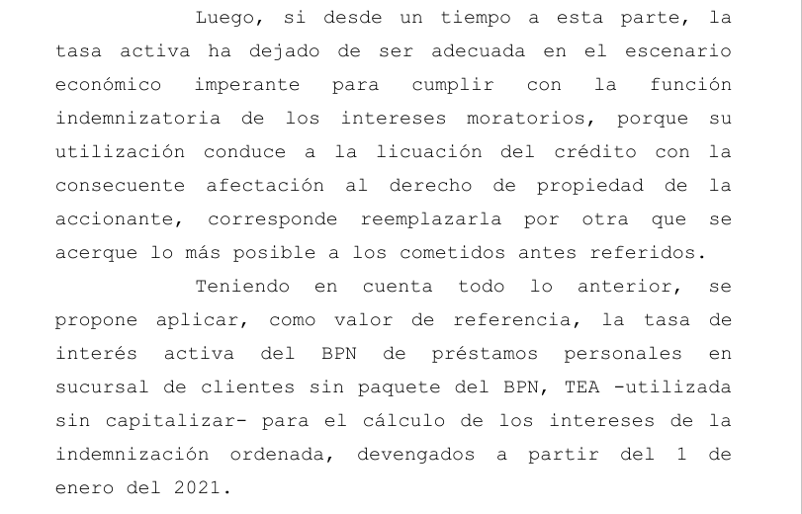
DERROTERO DE LOS INTERESES AGRAVAMIENTO DE LA TASA
“MORENO COPPA JUAN CRUZ c/ PROVINCIA DEL NEUQUEN s/ ACCION PROCESAL ADMINISTRATIVA EXPTE. OPANQ 4253-AÑO 2013. TSJ SDO. Septiembre de 2023”
DALLA TORRE DANIEL OSVALDO Y OTROS c/ OÑA ABEL MACIEL Y OTROS s/ DAÑOS Y PERJUICIOS” (JNQCI6 EXPTE. 477310/2013) Sala I
“DI LUCA,MARÍA CRISTINA c/ MUNICIPALIDAD DE VILLA EL CHOCÓN s/ ACCIÓN PROCESAL ADMINISTRATIVA”, Expediente OPAZA1 2913 – Año 2009

Slide 24
DERROTERO DE LOS INTERESES VUELTA A LA TASA ACTIVA
“TROTELLI, SAMANTA VERÓNICA c/ EXPERTA ART S.A. s/ ENFERMEDAD PROFESIONAL CON ART” (Expediente JJUCI1 N° 73.647 – Año 2022), AC. 1/25 13 DE MARZO DE 2025
Por todo ello, corresponde confirmar la inconstitucionalidad de la tasa legal prevista en el artículo 12, inciso 3, de la LRT, en atención a la disparidad de esa tasa (TNA BNA) con el IPC a partir del 01/01/22, tal como quedó graficado anteriormente. Y reemplazarla en este caso por la TEA –Sucursales- desde el 25/08/22, en virtud de la fecha de la mora determinada por la interposición de la demanda, hasta el 31/03/24 únicamente.
CASAS CESAR TIMOTEO Y OTRO c/ PROVINCIA DEL NEUQUEN s/RESPONSABILIDAD DEL ESTADO” (Expediente OPANQ1 10356/2018 AC. 15/25
Además, en términos comparativos, los índices de tal tasa son similares a la tasa legal que se retomó en el precedente “Trotelli” (cfr. índices de ambas tasas en la página del Poder Judicial publicados por el Gabinete Técnico Contable).
De modo que corresponde acoger parcialmente este agravio y disponer que a partir del 1/4/2024 se aplique para la liquidación de los intereses la tasa activa del BPN.

Slide 25
CASO ALOCILLA TSJ NQN AC. 1590/09
“…abandonado el régimen de convertibilidad cambiaria y, ante el cambio de escenario económico que se produjo a partir de ello, la fijación judicial de los intereses volvió a adquirir especial gravitación, por cuanto esta decisión debe compatibilizar dos directivas que aún se mantienen vigentes: por un lado, la prohibición de recurrir a cláusulas de ajuste y mecanismos de actualización; por el otro, mantener incólume el contenido económico de la sentencia. En este marco, el interés además de reparar el daño producido por la mora, adquiere también la función de salvaguardar el valor del capital adeudado contra la inflación.
En otros términos, en el contexto económico actual, corresponde aplicar una tasa de interés que contemple la expectativa inflacionaria y no sólo que compense la falta de uso del dinero: Si la tasa de interés aplicada se encuentra por debajo de la línea trazada por la evolución de la inflación incumplirá el mandato legal de mantener incólume la condena y lesionará la garantía constitucional al derecho de propiedad, amén de colocar al deudor moroso en mejor situación que la del cumplidor; por encima de aquel índice, será preciso advertir en qué medida el paliativo "interés" deja de cumplir esa función para convertirse en una distorsión del correcto sentido de la ley. (cfr. Acuerdo 21/04 del Registro de la Secretaría de Recursos Extraordinarios Civil).
Desde estas premisas, teniendo en cuenta el contexto económico y la evolución operada en las tasas de interés y los índices inflacionarios durante el período comprendido entre enero de 2000 a la fecha, estimo acertado como criterio general, mantener la aplicación de la tasa promedio entre la activa-pasiva del Banco de la Provincia del Neuquén. Por el contrario, en casos como el presente, en los cuales se encuentran en juego créditos de naturaleza alimentaria, comparto la posición propuesta por la Dra. Graciela M. de Corvalán, en orden a establecer la mentada tasa promedio o "Mix" hasta el 01/01/2008 y, a partir de dicha fecha, la tasa activa del Banco de la Provincia del Neuquén”

Slide 26
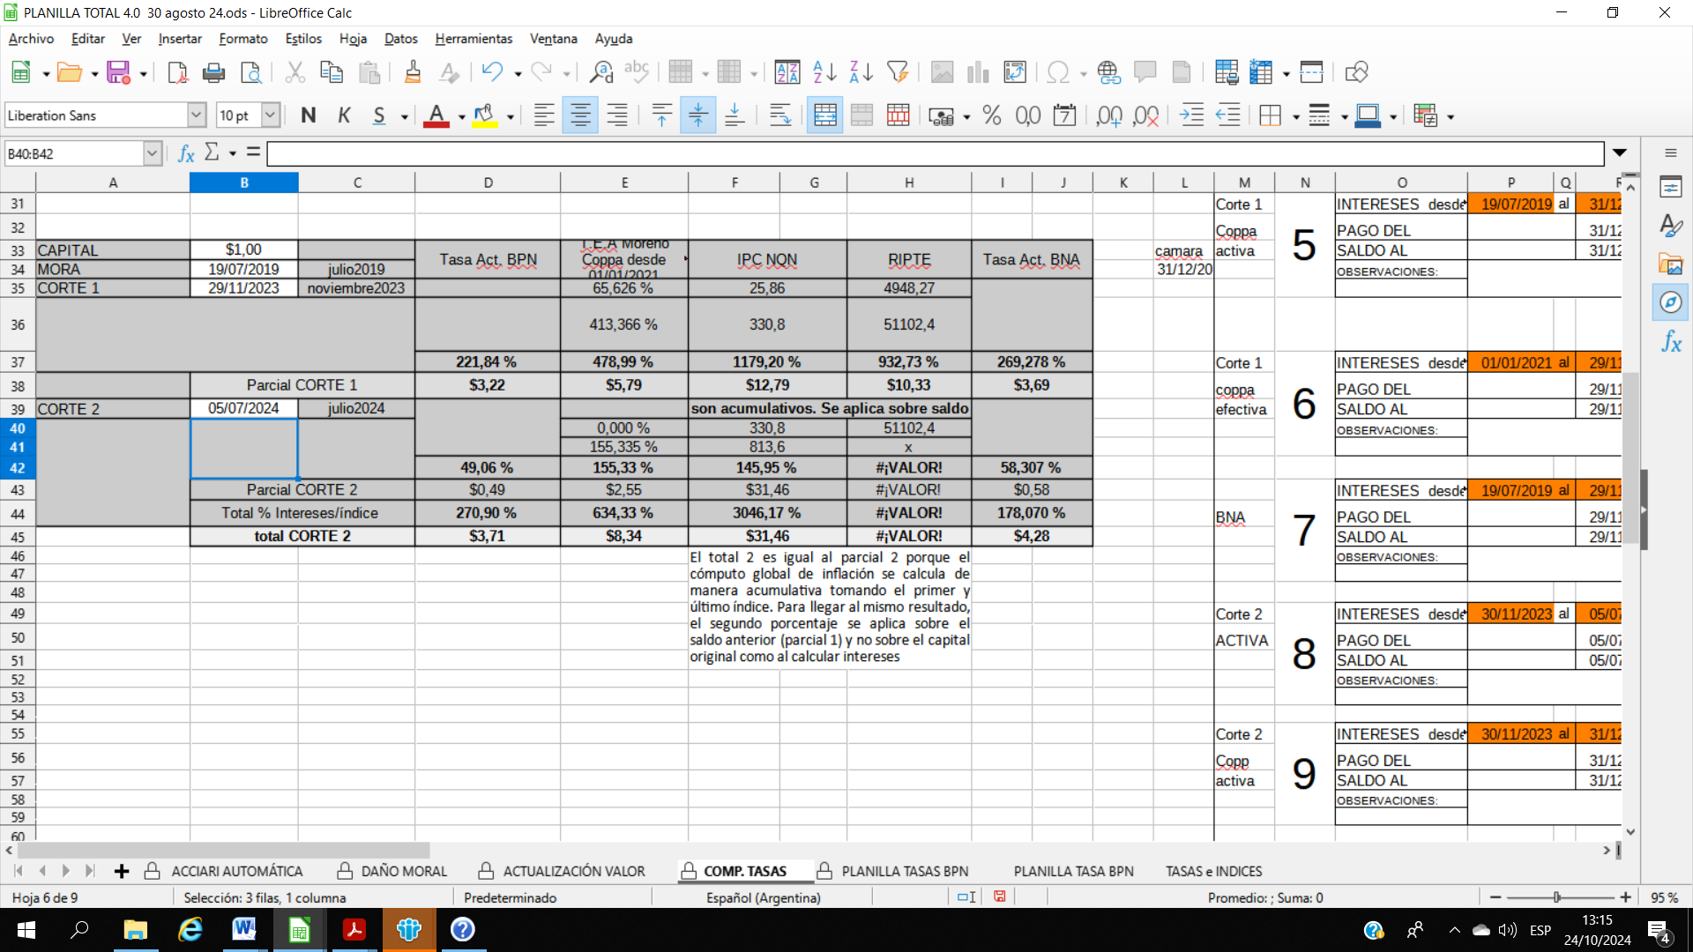
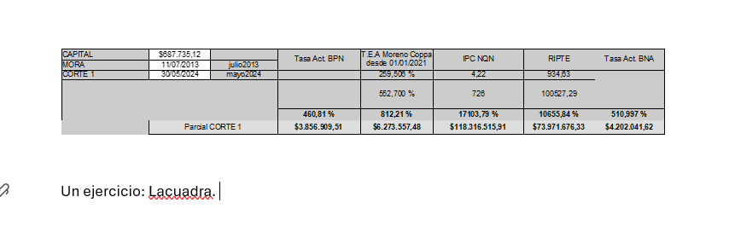

Slide 27
TRATAMIENTO A PARTIR DE LA TASA FIJADA EN CASAS/ TROTELLI
VILLEGAS DAVID GERMAN c/RTS COMISSIONING S.A. s/ DESPIDO” JNQLA4 532376/2021. 30-07-2025 (MAYORIA PAMPHILE-VIELMA) SE DECLARA INCONSTITUCIONALIDAD SE FIJA RIPTE + 8%. SALA I
BLANES PEREYRA NICOLAS EMILIO c/ OLCA S.A. s/ DESPIDO Y COBRO DE HABERES JNQLA2 538619/2023. 1-10-2025 (MAYORIA Pamphile-Clérici) Hace lugar a la demanda. DECLARACION DE INCONSTITUCIONALIDAD: RIPTE + 8% ANUAL. SALA I
RAILAF JUAN CARLOS c/ SECURITAS ARGENTINA S.A. s/ DESPIDO JNQLA3 529719/2020 22-09-2025. (MAYORÍA PASCUARELLI –MENESTRINA) Aplica criterio CASAS TSJ. Apela el demandado. SALA I
SERRANO JESUS c/ TECNITERRA S.A.C.I.A. s/ DESPIDO JNQLA5 EXP. 529308/2020 15-09-2025 (MAYORIA PASCUARELLI-MENESTRINA). Aplica criterio CASAS. Apela el demandado. SALA I
CARDOZO IVANA ALEJANDRA c/ INDALO s/ DESPIDO JNQLA3 516882/2019, 06-08-2025 (MAYORIA PASCUARELLI-CIUCCI) Aplica criterio CASAS. APELA EL DEMANDADO. SALA I

Slide 28
TRATAMIENTO DE LOS INTERESES/ ACTUALIZACION Continuación
GARCIA VICTOR HUGO C/ ESTRELLA SERVICIOS PETROLEROS S.A. s/ COBRO DE HABERES JNQLA3 EXP 507451/2016. Apela el actor por insuficiencia de la tasa. (UNANIMIDAD MENESTRINA CIUCCI) Aplica criterio CASAS. Mantiene tasa TEA por mayor periodo por prohibición de la reformatio in pejus 14-08-2025.
RIOS RUBEN ABEL c/ ALZOGARAY PABLO ARMANDO s/ DESPIDO JNQLA5 537478/2022 UNANIMIDAD CLERICI-NOACCO. Rechaza recurso demandado por tasa. Conservación del valor. Obligacion de encontrar medios que preserven el crédito. 28-02-2025.
CARDENAS MIRTA NOEMI c/ INSTITUTO MUNICIPAL PREVISION 16789/2023 (MAYORIA FURLOTTI-MENESTRINA. MINORIA CASTAÑON LOPEZ) APLICA CRITERIO CASAS. FURLOTTI DEJA A SALVO CRITERIO. 17-09-2025.
PEREZ GUSTAVO ADRIAN c/ BAHIA MANZANO SA 16553/AÑO 2023 (UNANIMIDAD VIELMA-FURLOTTI) APLICA ART. 552 CCN. CONFIRMA TASA DOS VECES Y MEDIA LA TASA ACTIVA. NOMINAL CUANDO SE PAGA DE INMEDIATO. DA ARGUEMNTOS PARA APARTARSE DE GARCIA CON UGOFE
EPULEF GLADYS NOEMI C/ DENAGE S.A. s/ DESPIDO 72731/2022. UNANIMIDAD VIELMA-FURLOTTI . DEJA A SALVO CRITERIO APLICA TROTELLI CASAS MORENO COPPA ALMADA. 20-08-2025

Slide 29
Argumentos para apartarse de Casas
- valores históricos; ausencia de todo mecanismo de actualización o preservación del valor
- comparación lineal, simple sumatoria, mes a mes es erróneo; hay que comparar el periodo completo comprendido
-salario exigencia de valor mínimo: protección convencional y constitucional
- hay otras situaciones en las cuales se prevén mecanismos de actualización RIPTE; CER; AJUSTE POR INFLACION EN MATERIA CONTABLE; ALQUILERES, etc.
-LEY 26,844, art. 70 (deberán mantener el valor); art. 84del decreto 70/23

Slide 30
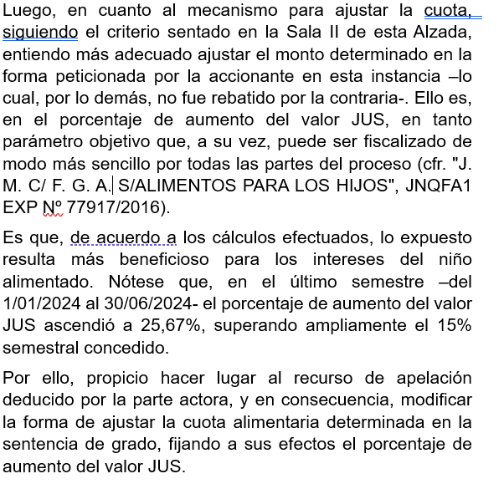
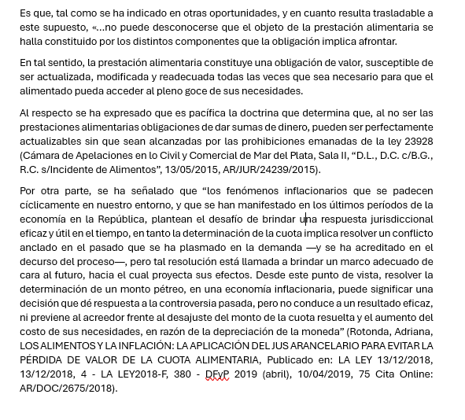
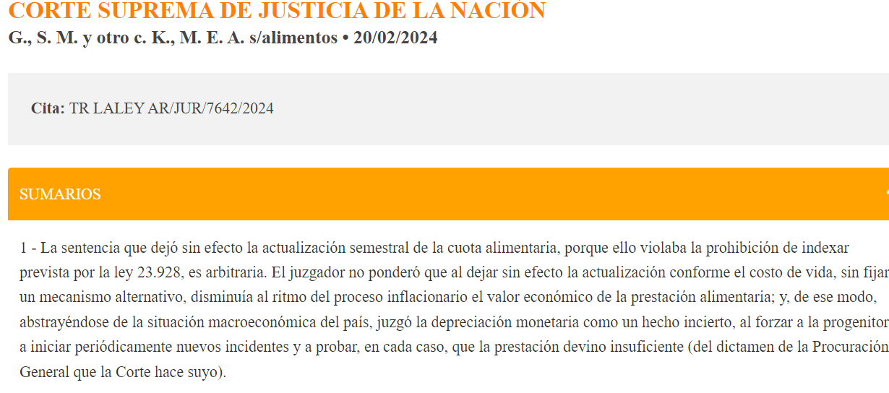
EL CASO DE LOS CREDITOS POR ALIMENTOS EN EL DERECHO DE FAMILIA
R. M. L C/ M. A. D. S/ INC. AUMENTO DE CUOTA ALIMENTARIA” (JNQFA1 INC 125206/2020) Sala I, Marzo de 2023
“M. K. D C/ C. E. S/ ALIMENTOS PARA LOS HIJOS” (JNQFA3 EXP 133733/2022), Sala I, Julio de 2024

Slide 31

Intereses y cosa juzgada: Insemar S.A. TSJ 26-07-2011
Comprende a todas las planteadas o que habrían podido plantearse y que fueron resueltas u omitidas en la sentencia.
Apunta a la estabilidad de las decisiones judiciales
“El principio general exhibe, entonces, la imposibilidad de alterar la sentencia que, en cuanto firme, dispuso la forma en que había de liquidarse el capital y los intereses, fijando la tasa a aplicar” (cfr. Ac. 17/09 del registro de la Secretaría Civil de Recursos Extraordinarios).
Protege al derecho adquirido que corresponde al beneficiario de una sentencia ejecutoriada, derecho que representa para su titular una propiedad lato sensu (FALLOS: 294:434, 312:122).
Su trascendencia institucional impide modificar, en la etapa de ejecución de sentencia, el contenido sustancial de la sentencia de mérito.

Slide 32
Intereses y cosa juzgada: Función de actualización y preservación del contenido económico del pronunciamiento. Causa Sequeiros
19) Que así como esta Corte ha decidido reiteradamente que corresponde actualizar el importe de la condena cuando los intereses resultaban insuficientes para asegurar la recomposición del capital ante la variación del valor de la moneda (Fallos: 300:777 --La Ley, 1979-A, 254--; 301 - 104; 308:2376; 312:751; causa T. 138.XXII "Torchio, Ernesto y otra c. Ruiz, José", fallada el 10 de junio de 1992), tutelando de este modo la autoridad de la cosa juzgada incorporada al patrimonio del acreedor mediante la preservación de la solución real adoptada por el juez, este principio justifica también una adecuación del mecanismo de capitalización y/o de ajuste utilizado, ya que afecta de similar manera al deudor por alterarse la significación patrimonial de la condena dictada.
20) Que al concluir la liquidación --por la capitalización de intereses efectuada-- en un resultado que quiebra toda norma de razonabilidad, violentando los principios establecidos en los arts. 953 y 1071 del Cód. Civil, pues desnaturaliza la finalidad resarcitoria de la pretensión entablada (art. 1083 del ordenamiento citado), la sentencia que impide la revisión de aquélla afecta en forma directa e inmediata las garantías constitucionales que se invocan como vulneradas (art. 15, ley 48)…” (cfr. Fallos 316:3054).

Slide 33
Oportunidad del planteo: Planilla de Liquidación
En definitiva «…el verdadero impacto de la aplicación de la tasa sólo se puede advertir al practicarse la planilla de liquidación, antesala de la percepción del crédito. Es en este momento en el que la cuestión cobra actualidad: toda consideración anterior hubiera sido abstracta o teórica, pues la situación fáctico-económica que motiva a la tasa puede sufrir alteraciones sustanciales en la oportunidad de su aplicación efectiva»…”
FUNDAMENTO: METODO DE ACTUALIZACION Y PRESERVACION DEL CONTENIDO ECONOMICO DEL CREDITO
DISTINCION ENTRE PERIODOS ANTERIORES Y POSTERIORES A LA RESOLUCION/SENTENCIA QUE FIJA LA TASA DE INTERES
DAUBENFELD MARIA MARCELA c/ ITURRA ALVAREZ MARIA JOSE s/ DAÑOS Y PERJUICIOS” (JNQCI6 EXP 522649/2018)

Slide 34
Caso uno:
Sentencia 02-07-2021, fija intereses tasa activa BPN, computados desde el evento dañoso hasta el efectivo pago
Practica liquidación 03-08-2022:
Pretende que se revise la tasa anterior a la fecha de la sentencia: NO
Desde la sentencia hasta la liquidación: Tasa activa 41,39% IPC 83,74% SI
Caso dos:
Sentencia 04-04-2024, fija tasa activa BPN desde el despido hasta el efectivo pago
No apela la tasa.
En julio de 2024 cuando se practica planilla de liquidación, solicita que se aplique el criterio actual “Moreno Coppa”
Habiendo transcurrido un corto lapso de tiempo desde que devino firme, no se pueden intentar introducir planteos si no se acredita un cambio sustancial de condiciones económicas. NO
VALDEBENITO ARNOLDO c/ SA IMPORTADORA Y EXPORTADORA s/ DESPIDO (JNQLA6 EXP. 509875/2017)

Slide 35
ALGUNOS PRONUNCIAMIENTOS DE LA CAMARA DE APELACIONES
BALBI VICTOR HUGO NICOLAS Y OTROS c/ GALENO ART S.A. s/ EJECUCION DE HONORARIOS (INC. 541591/2023) UNANIMIDAD PAMPHILE-PASCUARELLI 14-06-2024 (había pasado un mes desde la sentencia; no se había apelado).
POMA BORGHELLI GUIDO H.Y OTRO c/ FERRUFINO SERGIO DANIEL s/ EJECUCION DE HONORARIOS (INC 533518/2021) MAYORIA PAMPHILE-CLERICI 09-08-2024 (sentencia de venta 2022 firme periodo anterior, se muta desde allí en adelante)
CORBALAN DEBORA ALEJANDRINA c/ LA SEGUNDA ART S.A. s/ ACCIDENTE DE TRABAJO CON ART” JNQLA5 EXP 533349/2021 UNANIMIDAD PAMPHILE PASCUARELLI 12-09-2025. Para cambiar la tasa debe mediar agravio: desproporción irrazonable.
LARA NADIA GRACIELA c/ SOIPE S.R.L. s/ DESPIDO INDIRECTO JNQLA1 501889/2013, 8-08-2025, UNANIMIDAD CLERICI FURLOTTI
"CASAL RICARDO AXEL C/ GAMBATESA ELVIRA ROSA Y OTROS S/ COBRO ORDINARIO DE PESOS" (JNQCI1 EXP 543448/2021) 22-08-2025 UNANIMIDAD CIUCCI-MENESTRINA
“PEDROZO LUIS ALBERTO C/ MANPETROL S.A. S/COBRO DE HABERES” (JNQLA5 EXP 514671/2019) MAYORIA PAMPHILE-CLERICI 16-10-2024

Slide 36
ALGUNOS PRONUNCIAMIENTOS DEL TSJ
MILLAIN LUIS ALFREDO c/ INSTITUTO DE SEGURIDAD SOCIAL DEL NEUQUEN opanq exp. 20020/2020, TSJ RI 58-2024 (INDETERMINACION DE LA TASA, INSUFICIENCIA, OPORTUNIDAD PARA CAPITALIZAR INTERESES)
RIGHETTI CARLOS JUAN MANUEL Y OTROS c/ INSTITUTO s/ INCIDENTE DE APELACION (OPANQ INC 9227/2023) TSJ RI 3-2024 (NO SE ALTERA LA COSA JUZGADA, REMISION A INSEMAR S.A)
LOPEZ RAGGI MARIANINA Y OTRO c/ PROVINCIA DEL NEUQUEN s/ EJECUCION DE HONORARIOS (OPANQ INC. 9199/2022) TSJ 87-23 (NO SE PUEDE REVISAR POR HABER CONSENTIDO LA TASA)
"MIRANDA CARLOS ALFREDO c/ MUNICIPLIDAD DE NEUQUEN Y OTRO s/ ACCION PROCESAL ADMINISTRATIVA”, Expediente OPANQ1 6453/2016, SDO RI 37/25 08-08-2025

Slide 37
ANATOCISMO ART. 770 CCCN
No se deben intereses de los intereses, excepto que:
a) una cláusula expresa autorice la acumulación de los intereses al capital con una periodicidad no inferior a seis meses;
b) la obligación se demande judicialmente; en este caso, la acumulación opera desde la fecha de la notificación de la demanda;
c) la obligación se liquide judicialmente; en este caso, la capitalización se produce desde que el juez manda pagar la suma resultante y el deudor es moroso en hacerlo;
d) otras disposiciones legales prevean la acumulación.

Slide 38
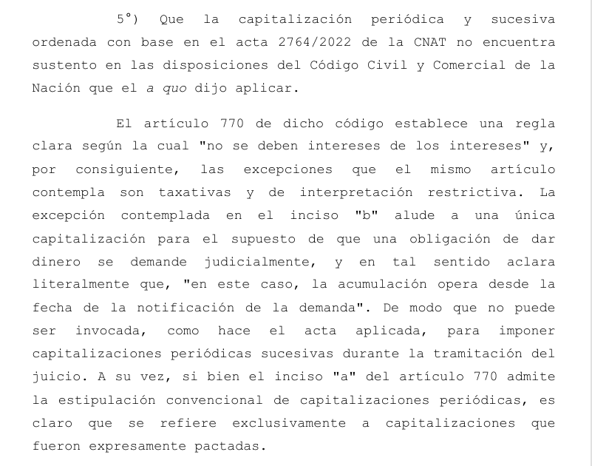
OLIVA FABIO OMAR c/ COMA s/DESPIDO
CSJN 29-02-2024

Slide 39
VAZQUEZ TSJ AC. 11/2024
LOS INTERESES DEBEN SER SOLICITADOS EN EL ESCRITO INICIAL (MASA AC. 68/12 SDO)
LA CAPITALIZACION DEBE SER SOLICITADA (no se aplica de oficio)
OPORTUNIDAD: HASTA EL MOMENTO DE LA PLANILLA DE LIQUIDACION
AL PRACTICAR PLANILLA SE ANALIZA SUPUESTO DE USURA (ART. 771 CCCN)
APLICA A OBLIGACIONES DE DAR SUMAS DE DINERO Y OBLIGACIONES DE VALOR

Slide 40
PRONUNCIAMIENTOS CAMARA DE APELACIONES
LLAYTUQUEO GUSTAVO ADRIAN c/ INDALO SA s/ DESPIDO JNQLA1 535824/2022 UNANIMIDAD PAMPHILE-PASCUARELLI 24-09-2025
GARCIA JAL JORGE ROBERTO c/ GAMARO S.A s/ DESPIDO Y COBRO DE HABERES JNQLA4 529840/2020 12-11-2025 UNANIMIDAD PAMPHILE PASCUARELLI
“RAMIREZ LUCAS MATIAS C/ CORREO ANDREANI S.A S/ DESPIDO Y COBRO DE HABERES”, (JNQLA1 EXP 536075/2022), 17-11-2025 UNANIMIDAD CIUCCI-MENESTRINA

Slide 41
RESUMIENDO IDEAS
OBLIGACIONES DE VALOR
TASAS AGRAVADAS
CAPITALIZACION (ART. 770 inc. b) y c) CCCN)
“VÁZQUEZ, MABEL ARGENTINA Y OTRO c/ POLETTI, MARIO Y OTROS s/ DAÑOS Y PERJUICIOS DERIVADOS DE LA RESPONSABILIDAD POR EL EJERCICIO PROFESIONAL” (Expediente JNQCI3 N° 508.811 – Año 2015), TSJ Ac. 11/2024
“OLIVA, FABIO OMAR C/ COMA S.A. S/ DESPIDO” CSJN Fallos: 347:100, sentencia del 29/02/2024)
DECLARACION DE INCONSTITUCIONALIDAD
MONSALVE CANDIA ENZO GASTON C/ SILVA VALDERAS AMADOR HERNAN Y OTRO S/D Y P DERIVADOS DEL USO DE AUTOMOTORES (CON LESION O MUERTE)” (JNQCI3 EXP 513116/2016) Sala I. Mayo de 2023
BARRIOS, HÉCTOR F. Y OTRA C. LASCANO, SANDRA B. Y OTRA S/ DAÑOS Y PERJUICIOS • 17/04/2024 Causa: C.124.096 Cita: TR LALEY AR/JUR/39975/2024
VILLEGAS DAVID GERMAN c/RTS COMISSIONING S.A. s/ DESPIDO” JNQLA4 532376/2021. 30-07-2025 (MAYORIA PAMPHILE-VIELMA) SE DECLARA INCONSTITUCIONALIDAD SE FIJA RIPTE + 8%. SALA I
BLANES PEREYRA NICOLAS EMILIO c/ OLCA S.A. s/ DESPIDO Y COBRO DE HABERES JNQLA2 538619/2023. 1-10-2025 (mayoría PAMPHILE-CLERICI)

Slide 42
INTERESES ¿Y/O? ACTUALIZACION NEUQUEN, 28 DE NOVIEMBRE DE 2025
muchas gracias (totales).

